Slide 1
Metode - Forskellige typer af eksperimenter
Laboratorieeksperimenter:
  systematisk afdækning af årsagsforhold, så man præcist kan afgøre, at den uafhængige variabel er årsag til den afhængige.
Felteksperimenter:
  Foregår i en hverdagssituation, hvor forskeren udsætter forsøgspersoner for bestemte påvirkninger og undersøger deres reaktioner.
Naturlige eksperimenter:
  observerer forsøgspersoners reaktioner på bestemte påvirkninger, som de naturligt udsættes for i det miljø, de færdes i.

Slide 2
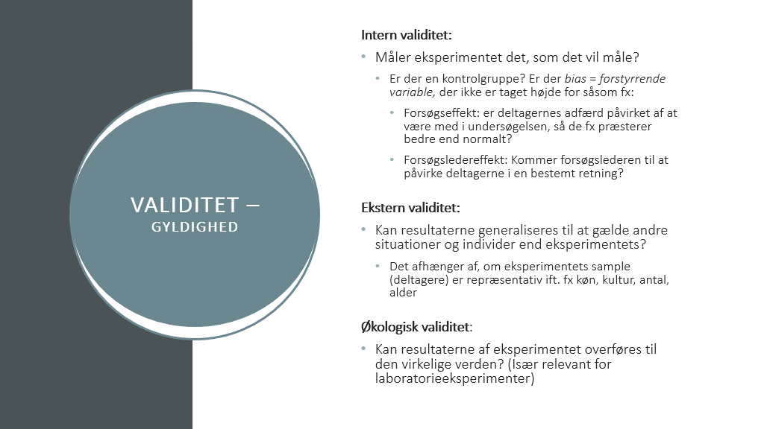
Vurdering:
Kontrolgruppe?

Slide 3
